Slide 1

TALLER DE CAPACITACIÓN DE LAS TECNOLOGÍAS DE
DTA-Agrícola •••••••••••••••••••••••••••••••••••••••••••••••••••••••••••••••••••••••••••••••••••••••••••••••••••••••••••••••••••••••••••••••••••••••••••••••••••••••
CEO DTA-Agrícola
Calle 37 ½ No. 4009. Chihuahua, 31060.
contact@dtaamerica.com

Slide 2
Hora | Tema | Responsable
09:00 - 09:25 (25 min) | Recepción y Registro participantes | Ysnagmy
09:25 - 9:30 (5min) | Bienvenida . Explicación del programa . Presentación de expositores | Cosme, Alexis, Ysnagmy, Uziel
09:30 - 10:50 (1h:20min) | Las tecnologías de DTA-Agrícola . Sensores . Sondas de DTA-Agrícola . Manipulación en campo . Configuración . Historial . Alertas . Interpretación de los datos | Cosme, Alexis
10:50 - 11:00 (10 min) | Receso
11:00 - 11:30 (30 min) | Automatización del riego . Reigo sectorial . Movimiento continuo | Cosme
11:30 - 11:40 (10 min) | Supply Pay | Uziel
11:40 - 12:00 (20 min) | Aclaración de dudas | Cosme, Alexis

Slide 3
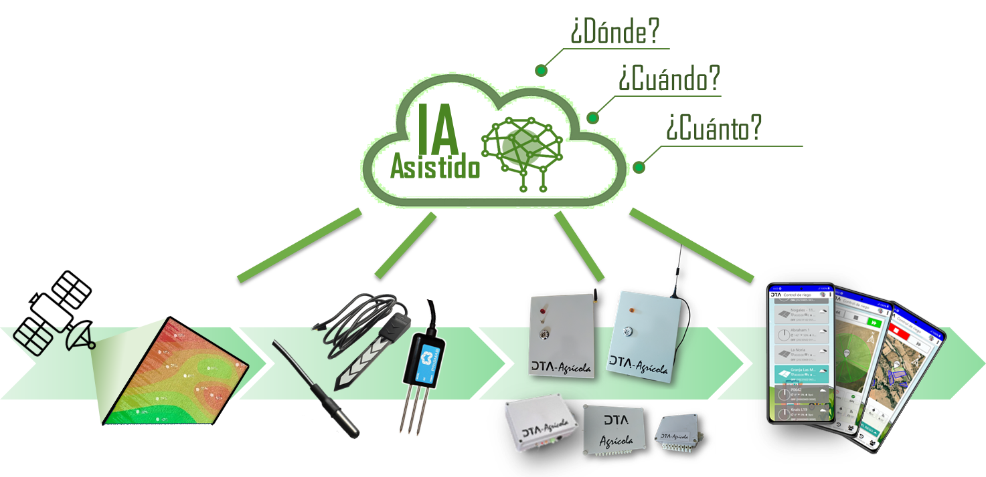

En creemos que es posible incrementar la productividad sin excesos en el consumo de los recursos naturales.

Slide 4
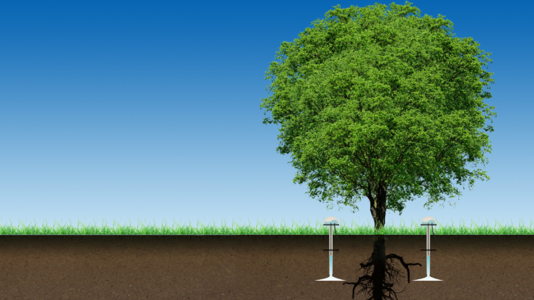
¿Qué me ayuda a decidir mejor?
Notes:
No todos los sensores son iguales. Algunos miden humedad superficial, otros a profundidad. Algunos sirven para saber si regar, otros para prevenir plagas. Lo importante es entender qué mide cada uno y cómo colocarlo bien. Aquí les muestro los más útiles en campo: humedad del suelo, temperatura, humedad relativa, radiación y presión de vapor.

Slide 5
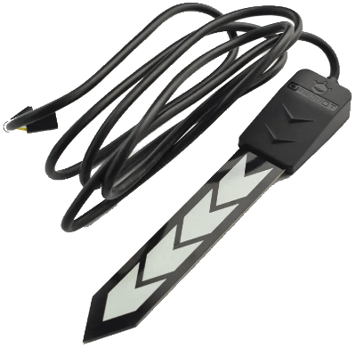
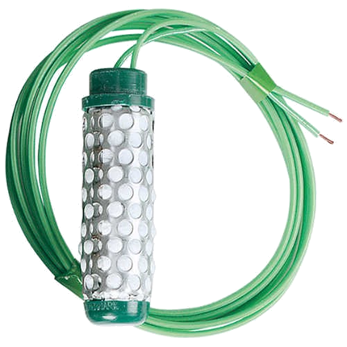
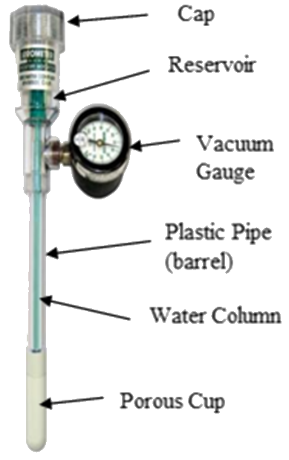
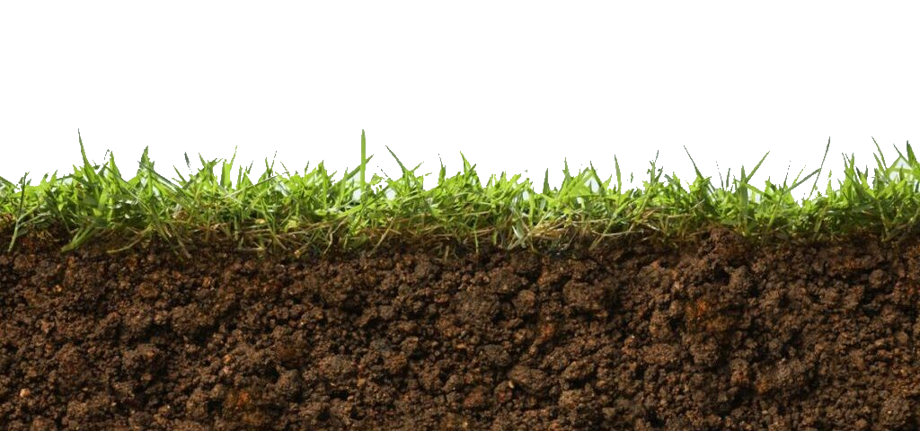
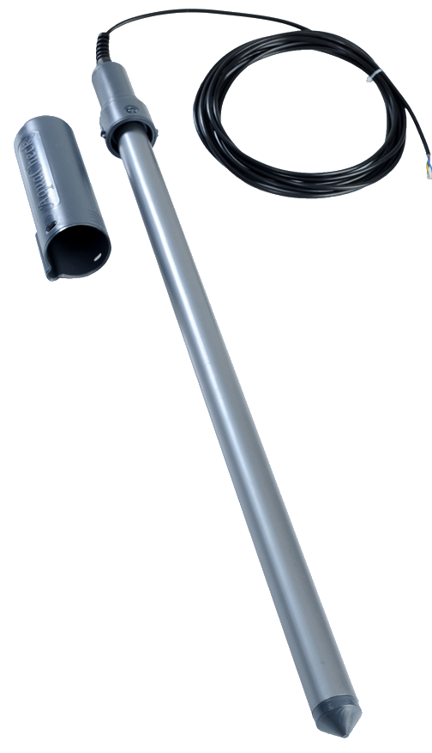
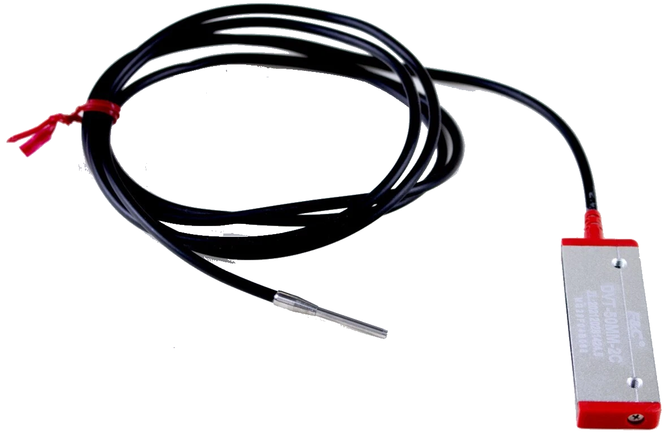
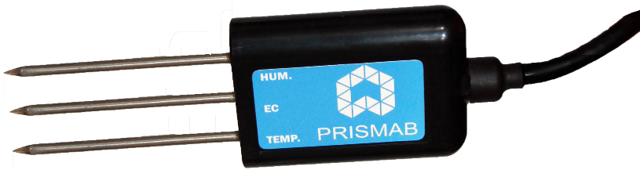

PRINCIPALES TECNOLOGÍAS PARA EL MONITOREO DE LA HUMEDAD DEL SUELO
Tecnología | Medición | Precisión | Calibración | Costo
FDR | VWC | ⬇⬇⬇ | ⬇⬇⬇ | ⬇⬇⬇
TDR | VWC | ⬇⬇⬇⬇ | ⬇⬇⬇⬇ | ⬇⬇⬇⬇
Sonda de neutrones | VWC | ⬇⬇⬇⬇⬇ | ⬇ | ⬇⬇⬇⬇⬇
Tensiómetros | Tensión hídrica | ⬇⬇ | ⬇⬇⬇ | ⬇
Matriz granular | Tensión hídrica | ⬇ | ⬇⬇⬇⬇⬇ | ⬇⬇
Tensión → ¿Cuándo regar?
VWC → ¿Cuándo y Cuánto regar?
Notes:
Sensores volumétricos de contenido de agua (Capacitivos)
(Espectro SMEC300, SM100; Sentek Enviroscan, Diviner 2000; METER 5TE, 5TN, etc.)
Ventajas
El tiempo de respuesta es muy rápido.
Acceso remoto disponible
Muy preciso si el sitio está calibrado.
Menos costoso que TDR
Puede usarse en suelos con alto contenido salino en comparación con el TDR.
Desventajas
Pequeña área de detección
Afectado por las condiciones del suelo: salinidad, contenido de arcilla, temperatura, densidad aparente.
Se prefiere la calibración específica del sitio/suelo
TDR (Reflectometría en el dominio del tiempo)
(Acclima verdadero TDR 315, 315L, 310 S; Spectrum Field Scout TDR; CS 655, 650 tec)
Ventajas
Muy exacta
Generalmente no se requiere calibración del suelo/sitio
Acceso remoto a los datos disponibles.
Desventajas
Área de influencia muy pequeña
Tecnología cara
Sonda de neutrones
(CPN-Instrotek; Troxller)
Ventajas
Medidas precisas.
Muestra un área relativamente grande.
Un sensor para todos los sitios y profundidades.
No se ve afectado por la salinidad ni por espacios de aire alrededor del tubo de acceso.
Desventajas
Generalmente se requiere una calibración específica del suelo/sitio.
Muy caro (~$10,000)
Heavy
Contiene material radiactivo (peligro para la seguridad). Se requiere licencia.
Lectura y grabación manual (~3 min./tubo de acceso)
No es bueno a poca profundidad (<6 pulgadas)
Tensiómetros
(Tensiómetros irrómetros, etc.)
Ventajas
Barato
No afectado por la salinidad.
Viene en diferentes longitudes.
Desventajas
Rango operativo pequeño: no suficiente para suelos de textura fina (0-90 kPa).
Tiempo de respuesta lento a los cambios de agua del suelo.
Se requiere mantenimiento frecuente.
No soporta temperaturas frías.
Lecturas manuales y toma de datos.
(Sensores de marca de agua Irrometer, etc.)
Ventajas
Buena precisión en suelos medios a finos.
Barato
Los datos se pueden registrar y recuperar de forma remota.
Amplio rango de tensión del suelo (0-220 cb).
Medición continua en el mismo lugar.
Desventajas
Tiempo de respuesta relativamente lento a los cambios de agua del suelo.
Menos preciso en suelos arenosos.
Sensible a la temperatura y la salinidad.
Necesita calibrarse para cada tipo de suelo.

Slide 6
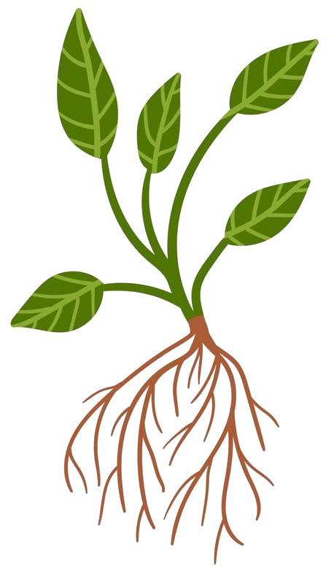
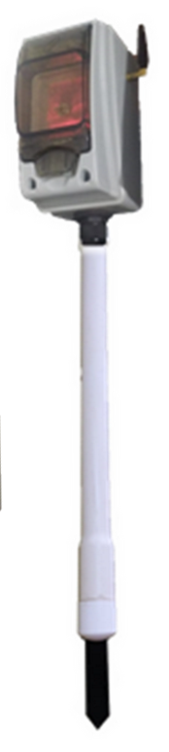
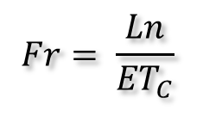
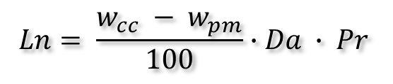
¿CUÁNTA AGUA DEBO APLICAR?
$$Ln= \frac{w_{cc} − w_{pm}}{100}∙Da ∙ Pr$$
$$Fr= \frac{Ln}{{ET}_{C}}$$
Profundidad efectiva
90% aprovechamiento
Notes:
Ln (Lámina neta)
Wcc (Contenido de agua a capacidad de campo): Es la cantidad de agua que el suelo puede retener después de que el exceso de agua ha drenado.
Wpm (Punto de marchitez permanente): Es el nivel de humedad del suelo por debajo del cual las plantas no pueden extraer agua suficiente y comienzan a marchitarse.
Da (Densidad aparente del suelo): Es la masa de suelo por unidad de volumen, incluyendo los espacios porosos.
Pr (Profundidad de la raíz): Es la profundidad hasta la cual las raíces de las plantas pueden extraer agua del suelo.

Slide 7
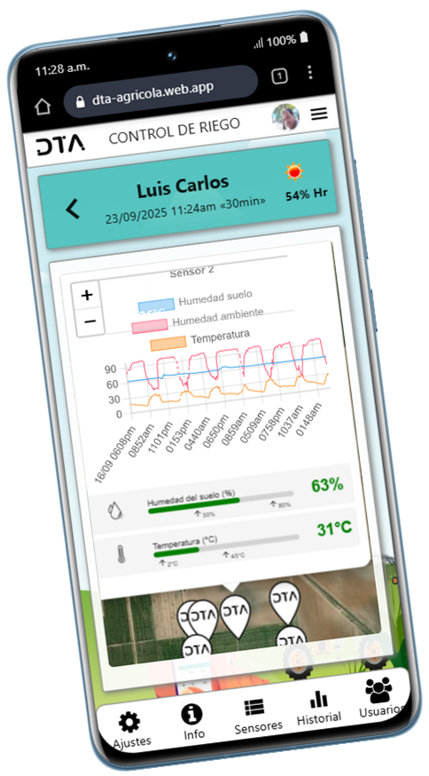

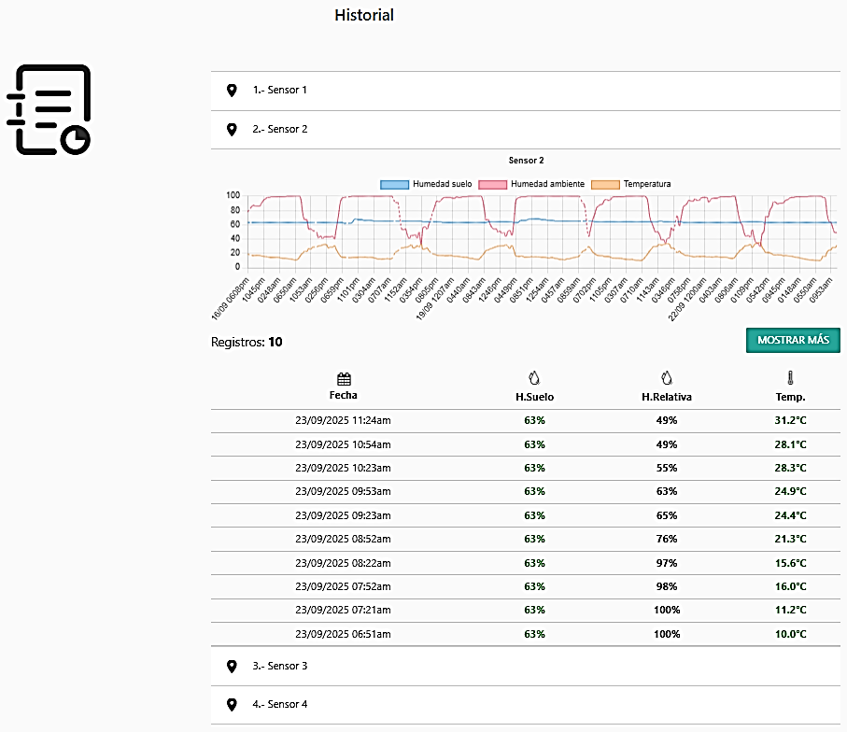

¿CUÁNDO DEBO REGAR?
Notes:
La profundidad depende del cultivo. En chile verde, por ejemplo, los sensores van entre 15 y 30 cm. En algodón, entre 30 y 60. Y en durazno, hasta 80 cm. Si el sensor está mal colocado, los datos no sirven. Aquí les muestro ejemplos reales de colocación efectiva por cultivo.

Slide 8
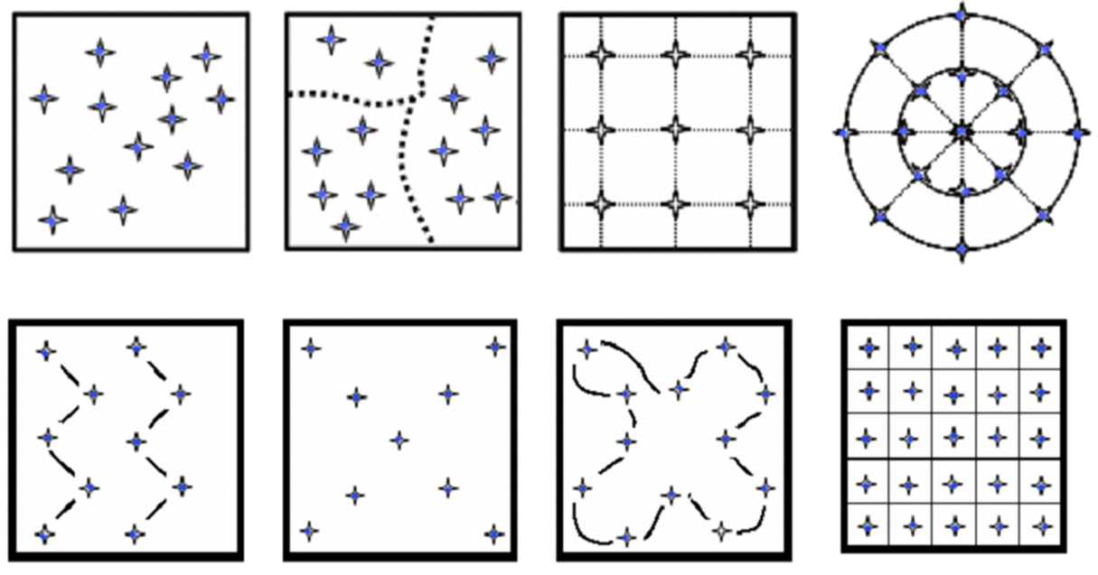
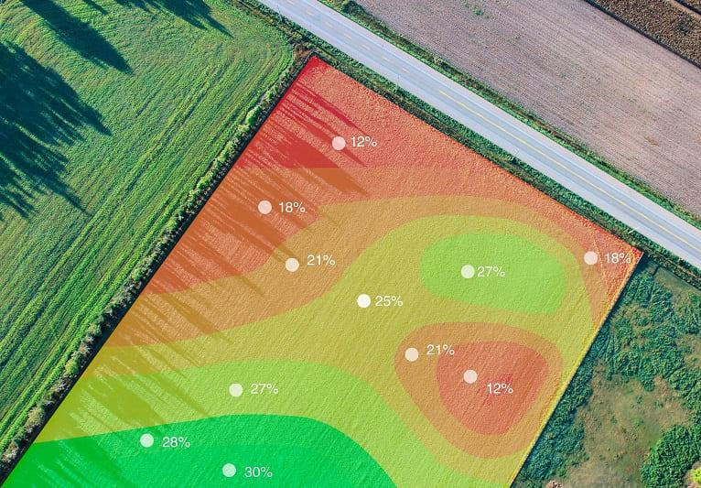
¿DÓNDE Y CUÁNTOS SENSORES DEBO PONER?
vs
Notes:
Técnicas de muestreo:
Aleatorio simple
Aleatorio estratificado
Sistemático rejilla rectangular
Sistemático rejilla polar
Zig-zag
Diagonal
Circular
Grilla

Slide 9
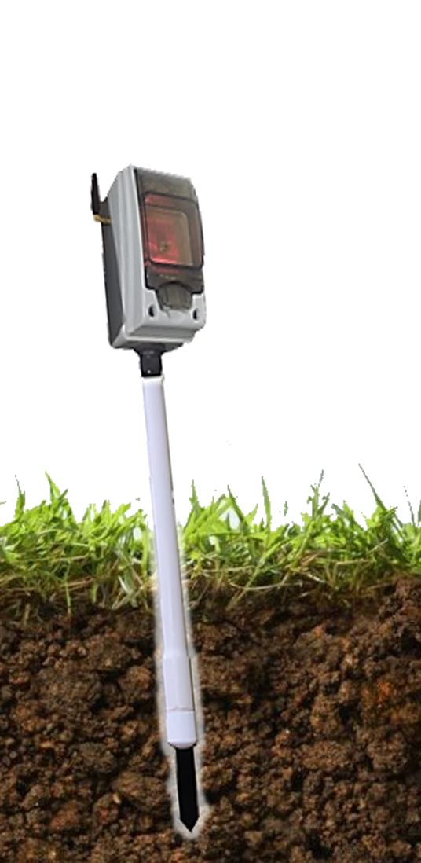
¿A QUÉ PROFUNDIDAD INSERTO EL SENSOR?
Profundidad | Medición
0 – 30 cm | Captación de agua y nutrientes esenciales.
30 – 60 cm | Almacenamiento de nutrientes y soporte estructural.
60 – 120 cm | Extracción de agua en condiciones de estrés hídrico.
Profundidad efectiva
90% aprovechamiento
Notes:
Ln (Lámina neta)
Wcc (Contenido de agua a capacidad de campo): Es la cantidad de agua que el suelo puede retener después de que el exceso de agua ha drenado.
Wpm (Punto de marchitez permanente): Es el nivel de humedad del suelo por debajo del cual las plantas no pueden extraer agua suficiente y comienzan a marchitarse.
Da (Densidad aparente del suelo): Es la masa de suelo por unidad de volumen, incluyendo los espacios porosos.
Pr (Profundidad de la raíz): Es la profundidad hasta la cual las raíces de las plantas pueden extraer agua del suelo.

Slide 10
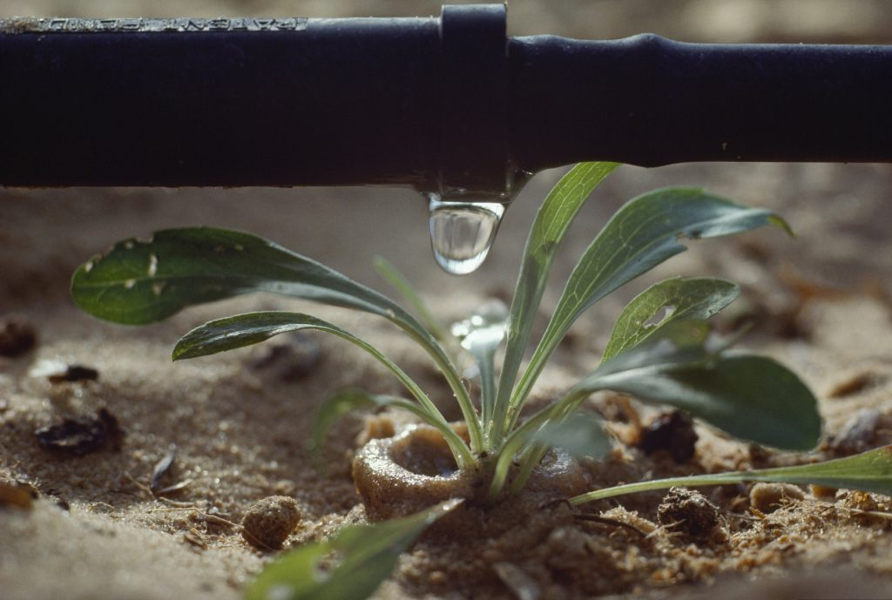
¿Cómo eficientar el riego con el sensor?

Slide 11
NECESIDADES DE AGUA DE LOS DISTINTOS CULTIVOS EN mm ANUALES
Resistentes a la sequia Válidos para secano |  | Tolerantes a la sequía Se recomienda dar riego de apoyo |  | Sensibles a la sequía Precisan de riego obligatorio
150-200 | Tapenera | 450 | Uva de mesa | 600-1200 | Manzano
200-300 | Chumbera | 450-650 | Jinjolero (azufaifo) | 700–1200 | Durazno
300 | Olivo para aceite | 500–800 | Chile verde | 750 | Cerezo, albaricoquero y melocotonero tardíos
300-350 | Pistachero | 500 | Olivo de verdeo | 750 | Peral y manzano tardíos
350 | Almendro | 500-600 | Peral y manzano | 750 | Aguacate
350 | Vid de vinificación | 500-600 | Cerezo, albaricoquero y melocotonero | 750 | Chirimoyo
350 | Cerezo, albaricoquero y melocotonero tempranos | 500-650 | Granado | 800-1300 | Zarzamora
350 | Albaricoquero temprano | 600 | Caqui | 900-1200 | Cítricos
350 | Melocotonero temprano | 600-800 | Grosellero | 1000-1200 | Frambueso
350 | Ciruelo temprano | 650 | Membrillero | 1800 | Papaya
400-600 | Higuera | 700 | Nogal | 2000 | Kiwi
450-600 | Níspero | 700 | Mango | 2500-3000 | Avellano
400–700 | Algodón
Notes:
La siguiente tabla recoge las necesidades de agua de los distintos cultivos frutales expresadas en mm anuales.

Slide 12
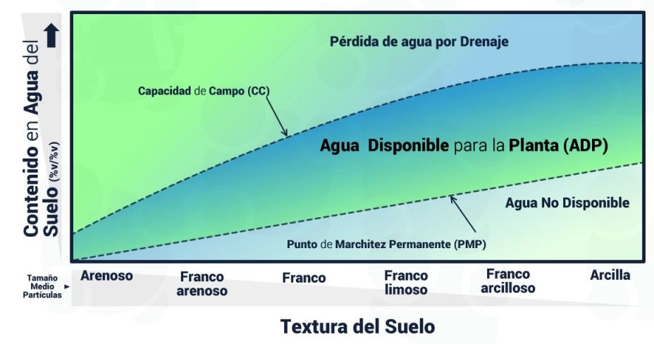
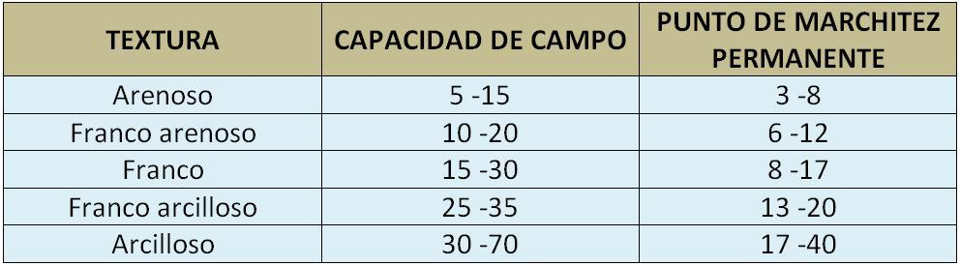
RELACIÓN ADP Y CC POR TIPO DE SUELO
Manzano
Notes:
Cómo Regar en cada caso?
Recordemos que 1 mm de agua equivale a 1 L/m². Los cultivos están ordenados en función de su resistencia a la sequía.
Agotamiento o déficit máximo permitido (MAD)
El agotamiento permitido por el manejo especifica la cantidad máxima de agua del suelo que el administrador de riego elige para permitir que el cultivo extraiga de la zona de raíces activas entre riegos. Sólo una parte de la capacidad de retención de agua disponible es fácilmente utilizada por el cultivo antes de que se desarrolle el estrés hídrico. Como se ilustra en la Figura 1, la MAD del suelo es menor que su AWC total.
Históricamente, los riegos se han planificado para evitar que el déficit de agua del suelo exceda el 50 por ciento de la capacidad total de agua disponible en la zona de raíces. Pero las investigaciones afirman que el límite de agotamiento se puede variar para optimizar la producción del campo dependiendo del cultivo, la etapa de crecimiento, la capacidad de agua del suelo y la capacidad de bombeo del sistema de riego.
Conclusiones
En suelos arcillosos, regar hasta la capacidad de campo y no volver a regar hasta un 30% de la misma. Esto nos permite riegos abundantes y espaciados en el tiempo.
En suelos arenosos los riegos deben ser frecuentes y de poca cantidad, todo lo contrario a los suelos arcillosos.
Solamente un 70% del agua de lluvia se acumula en el suelo y es útil.

Slide 13
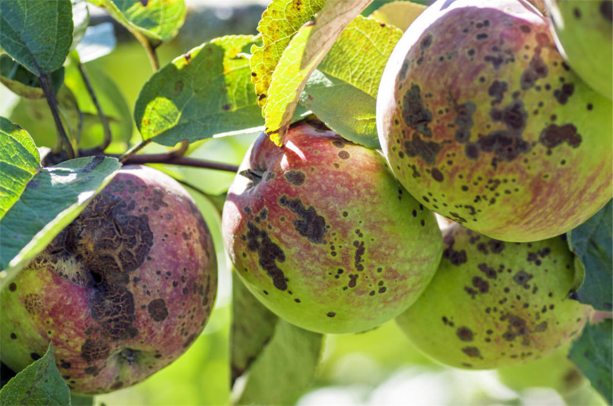
¿Qué más puede hacer el sensor?
Notes:
Ln (Lámina neta)
Wcc (Contenido de agua a capacidad de campo): Es la cantidad de agua que el suelo puede retener después de que el exceso de agua ha drenado.
Wpm (Punto de marchitez permanente): Es el nivel de humedad del suelo por debajo del cual las plantas no pueden extraer agua suficiente y comienzan a marchitarse.
Da (Densidad aparente del suelo): Es la masa de suelo por unidad de volumen, incluyendo los espacios porosos.
Pr (Profundidad de la raíz): Es la profundidad hasta la cual las raíces de las plantas pueden extraer agua del suelo.

Slide 14
AUTOMATIZACIÓN DEL REGIEGO SECTORIAL
Sensores | VWC | Hr | Ta | Caudal | Presión
Sonda SHT4 |  |  | 
Sensor SCP |  |  |  |  | 
Sensor SP |  |  |  |  | 
Notes:
PivotControl: Control de pivotes.
PivotMonitor: Monitoreo de pivotes (versión Lite).
DripControl : Control de riego estacionario.
PumpControl: Control de bombas.

Slide 15
¿QUÉ MÁS PUEDE HACER EL SENSOR?
Cultivo | Plaga | Humedad del Suelo | Humedad Relativa | Temperatura (°C) | Otras Variables Clave
Manzana | Mancha de fuego (Erwinia amylovora) | Alta | > 70 % | 18 – 28 °C | Lluvias frecuentes, heridas en ramas, poda reciente
 | Pulgón lanígero (Eriosoma lanigerum) | Alta | > 65 % | 20 – 30 °C | Brotes tiernos, heridas en raíces
 | Polilla de la manzana (Cyndia pomonella) | Media | 50 – 70 % | 18 – 28 °C | Fructificación activa, falta de monitoreo
 | Mosca de la fruta (Rhagoletis pomonella) | Media | 60 – 80 % | 22 – 30 °C | Alta densidad de frutos, poca ventilación
 | Trips (Frankliniella spp.) | Media | 50 – 70 % | 22 – 30 °C | Floración activa, malezas cercanas
 | Carpocapsa (Grapholita molesta) | Media a baja | > 60 % | 20 – 30 °C | Frutos maduros, falta de poda
 | Ácaro rojo europeo (Panonychus ulmi) | Baja | < 60 % | > 25 °C | Clima seco, estrés hídrico
 | Araña roja (Tetranychus urticae) | Baja | < 60 % | < 28 °C | Clima seco, estrés hídrico, baja cobertura

Slide 16
¿QUÉ MÁS PUEDE HACER EL SENSOR?
Cultivo | Plaga | Humedad del Suelo | Humedad Relativa | Temperatura (°C) | Otras Variables Clave
Durazno | Polilla oriental (Grapholita molesta) | Media a baja | > 60 % | 20–30 °C | Alta densidad de frutos, poca ventilación
 | Pulgón verde (Myzus persicae) | Alta | > 65 % | 18–28 °C | Brotes tiernos, exceso de nitrógeno
 | Araña roja (Tetranychus urticae) | Baja | < 50 % | > 28 °C | Clima seco, estrés hídrico
 | Trips (Frankliniella occidentalis) | Media | 50–70 % | 22–30 °C | Malezas cercanas, floración activa
Chile verde | Mosca blanca (Bemisia tabaci) | Media a alta | > 60 % | 25–35 °C | Clima cálido, monocultivo prolongado
 | Pulgón del chile (Aphis gossypii) | Alta | > 65 % | 20–30 °C | Brotes tiernos, exceso de fertilización
 | Trips del chile (Thrips palmi) | Media | 50–70 % | 22–30 °C | Floración, malezas cercanas
 | Gusano cogollero (Spodoptera frugiperda) | Variable | 50–80 % | 20–32 °C | Alta densidad de plantas, humedad nocturna
Algodón | Gusano rosado (Pectinophora gossypiella) | Baja a media | 50–70 % | 25–35 °C | Fructificación activa, poca rotación de cultivos
 | Mosquita blanca (Bemisia tabaci) | Alta | > 60 % | 25–35 °C | Clima cálido, alta densidad foliar
 | Picudo del algodonero (Anthonomus grandis) | Media | 50–70 % | 20–30 °C | Presencia de botones florales, poca vigilancia
 | Gusano bellotero (Helicoverpa zea) | Media | 50–80 % | 22–32 °C | Alta humedad nocturna, floración activa
Cultivo | Plaga | Humedad del Suelo | Humedad Relativa | Temperatura (°C) | Otras Variables Clave
Durazno | Polilla oriental (Grapholita molesta) | Media a baja | > 60 % | 20–30 °C | Alta densidad de frutos, poca ventilación
 | Pulgón verde (Myzus persicae) | Alta | > 65 % | 18–28 °C | Brotes tiernos, exceso de nitrógeno
 | Araña roja (Tetranychus urticae) | Baja | < 50 % | > 28 °C | Clima seco, estrés hídrico
 | Trips (Frankliniella occidentalis) | Media | 50–70 % | 22–30 °C | Malezas cercanas, floración activa
Chile verde | Mosca blanca (Bemisia tabaci) | Media a alta | > 60 % | 25–35 °C | Clima cálido, monocultivo prolongado
 | Pulgón del chile (Aphis gossypii) | Alta | > 65 % | 20–30 °C | Brotes tiernos, exceso de fertilización
 | Trips del chile (Thrips palmi) | Media | 50–70 % | 22–30 °C | Floración, malezas cercanas
 | Gusano cogollero (Spodoptera frugiperda) | Variable | 50–80 % | 20–32 °C | Alta densidad de plantas, humedad nocturna
Algodón | Gusano rosado (Pectinophora gossypiella) | Baja a media | 50–70 % | 25–35 °C | Fructificación activa, poca rotación de cultivos
 | Mosquita blanca (Bemisia tabaci) | Alta | > 60 % | 25–35 °C | Clima cálido, alta densidad foliar
 | Picudo del algodonero (Anthonomus grandis) | Media | 50–70 % | 20–30 °C | Presencia de botones florales, poca vigilancia
 | Gusano bellotero (Helicoverpa zea) | Media | 50–80 % | 22–32 °C | Alta humedad nocturna, floración activa

Slide 17
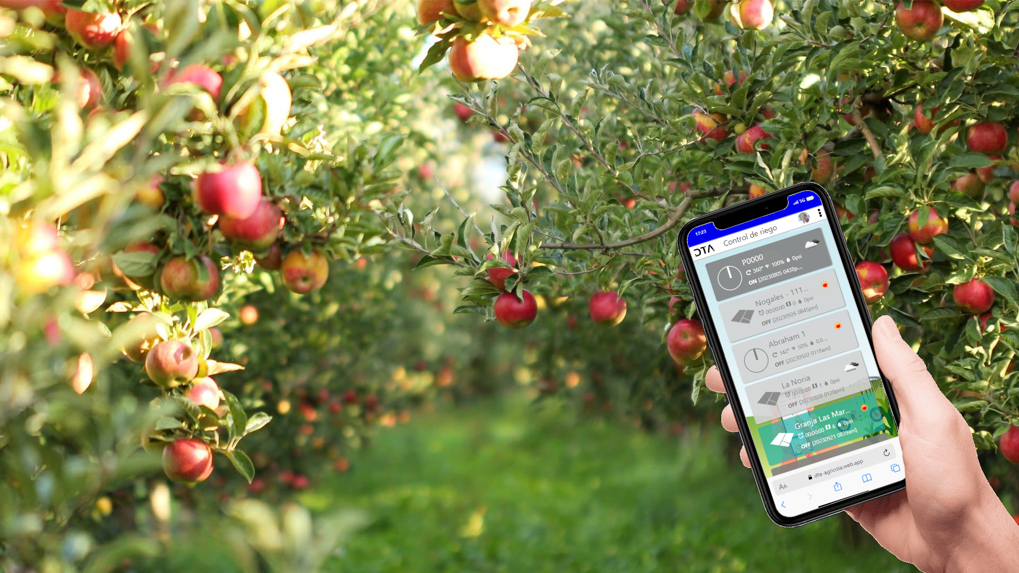
Automatización ¿Eficiencia del Riego?
Notes:
La agricultura de precisión se ha convertido en un elemento clave para asegurar la disponibilidad mundial de comida, y consiste en la administración sustentable de cultivos mediante el uso de tecnología basada en el análisis de datos.
Es capaz de reducir costos, incrementar la productividad, y optimizar el uso de recursos naturales mediante el procesamiento y análisis de datos obtenidos de dispositivos sensores.

Slide 18
Tecnología y Agricultura de Precisión
Agricultura inteligente basada en datos para mejorar la sustentabilidad en el manejo de recursos naturales
SENSAR
Humedad de suelo
ANALIZAR
Teoría de Control
ACTUAR
Riego, fertilizantes, pesticidas y herbicidas
Condiciones ambientales
Desarrollo vegetativo
Nutrientes en el suelo
Salinidad y ph en el suelo
Plagas y hierbas
Ciencia de Datos
Inteligencia Artificial
Ambientes controlados (invernaderos)
Drones y vehículos autónomos
Notes:
La programación del riego se divide en dos etapas:
Predictiva que corresponde a la programación propiamente tal
Control a través de la cuantificación de la humedad del suelo y/o el estado hídrico de la planta.
Para que la programación pueda funcionar adecuadamente, es necesario considerar una serie de factores:
Condiciones climáticas, que determinan la demanda evaporativa de la atmósfera o la evapotranspiración de referencia (ETo).
Características propias del cultivo, como estado de desarrollo, período fenológico (coeficiente Kc) y distribución del sistema radicular.
Características propias del suelo, tales como la capacidad de retención de humedad, aireación, profundidad y su variabilidad espacial, entre otras.
Para riego presurizado, se debe considerar el caudal aplicado por planta.

Slide 19
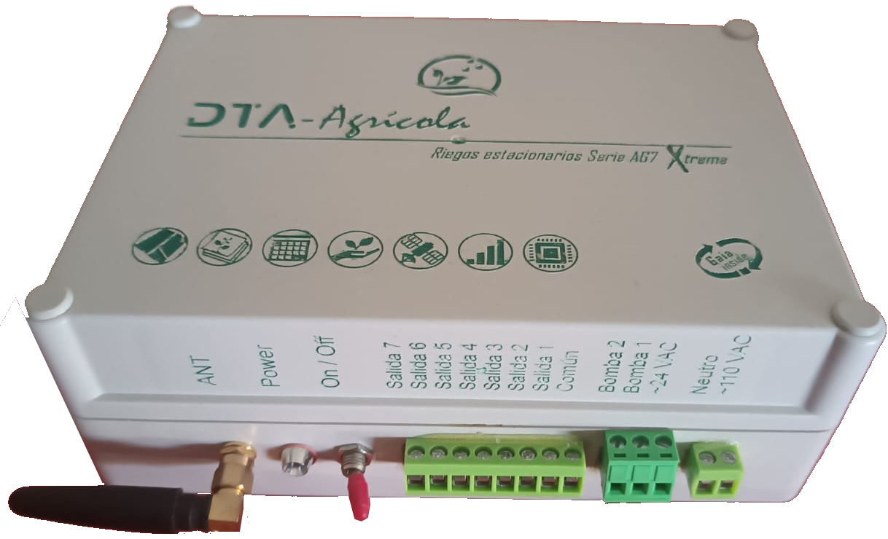

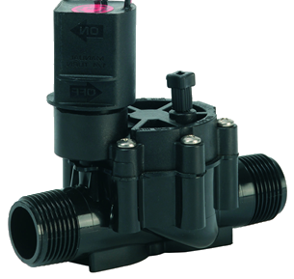
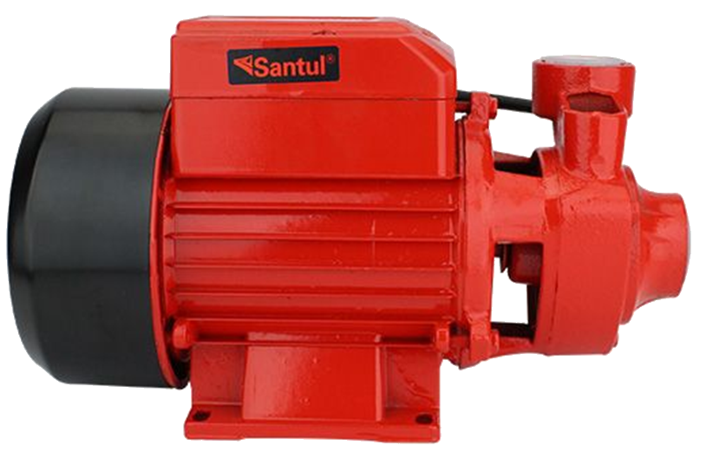
AUTOMATIZACIÓN DEL REGIEGO SECTORIAL
. Optimiza el uso del agua.
Monitorea y controla hasta 7 secciones y 1 sistema de bombeo.
Integra hasta 10 de nuestros sensores.
Recibe alertas y notificaciones.
Instala tú mismo y dispón de soporte técnico 365.
Reduce tus costos operativos
■ ■ ■
Válvulas de sección Sistema de bombeo
Notes:
PivotControl: Control de pivotes.
PivotMonitor: Monitoreo de pivotes (versión Lite).
DripControl : Control de riego estacionario.
PumpControl: Control de bombas.

Slide 20
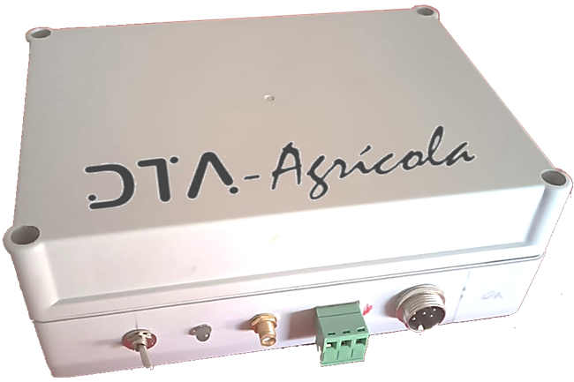
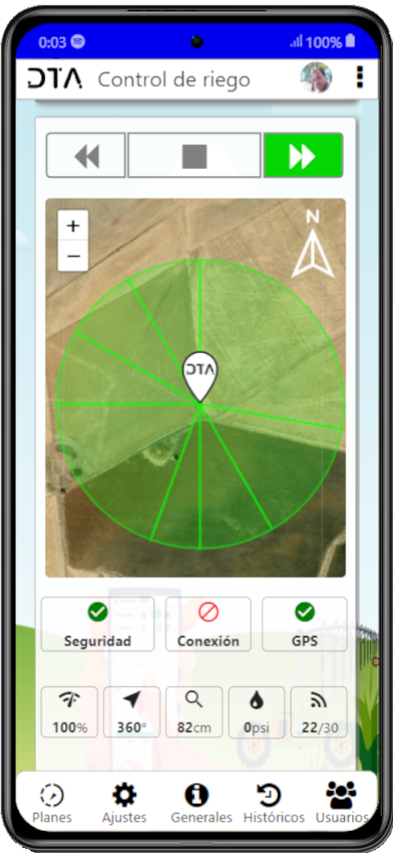
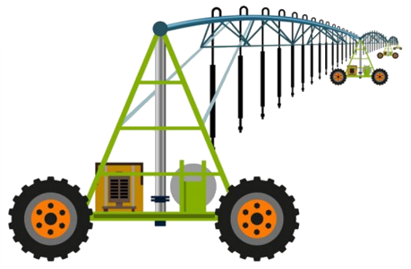
AUTOMATIZACIÓN DEL REGIEGO DE MOVIMIENTO CONTINUO
Optimiza el uso del agua.
Monitorea y controla la seguridad de su sistema.
Evita roturas, torceduras o fallas en los motores.
Recibe alertas y notificaciones.
Compatibilidad con la mayoría de las marcas del mercado y soporte técnico 365.
Reduce tus costos operativos.











Notes:
PivotControl: Control de pivotes.
PivotMonitor: Monitoreo de pivotes (versión Lite).
DripControl : Control de riego estacionario.
PumpControl: Control de bombas.

Slide 21

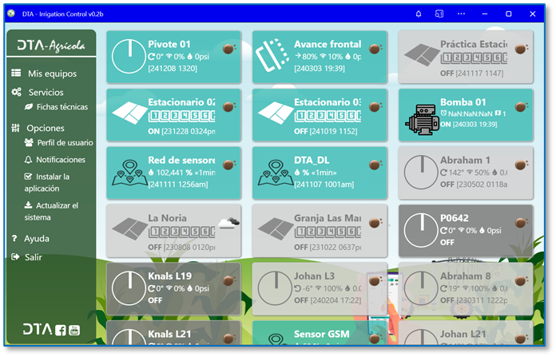
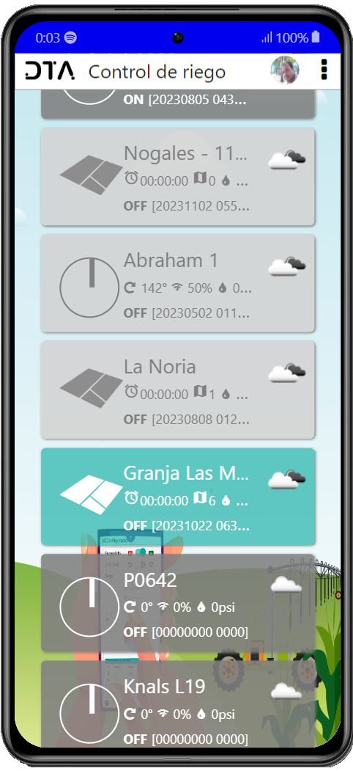
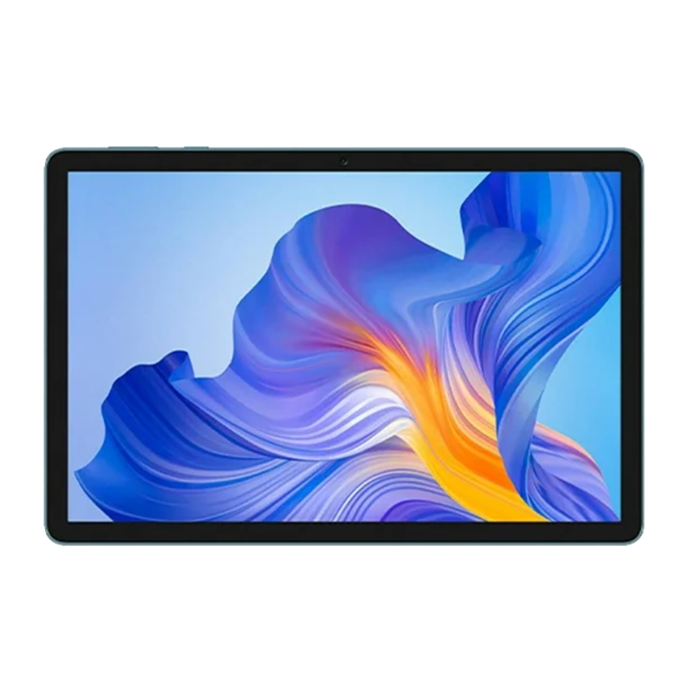
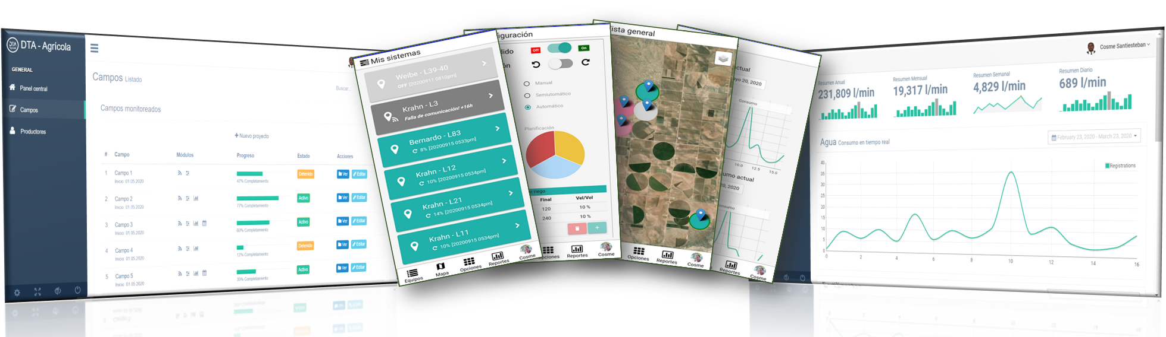
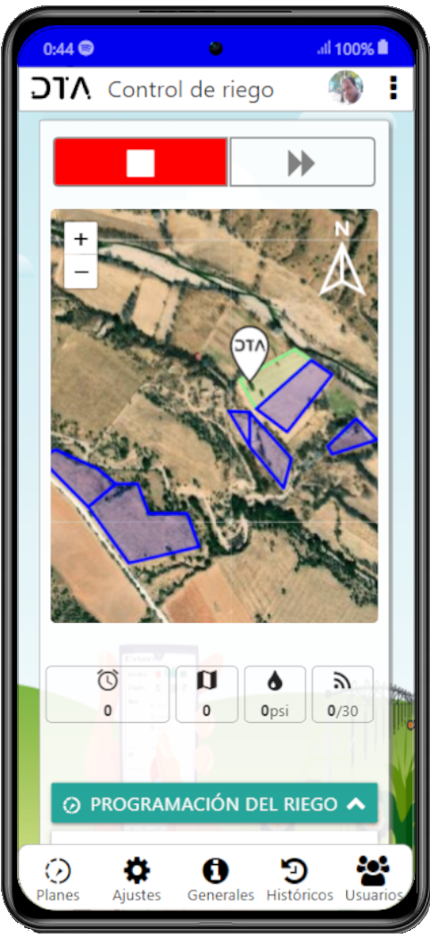
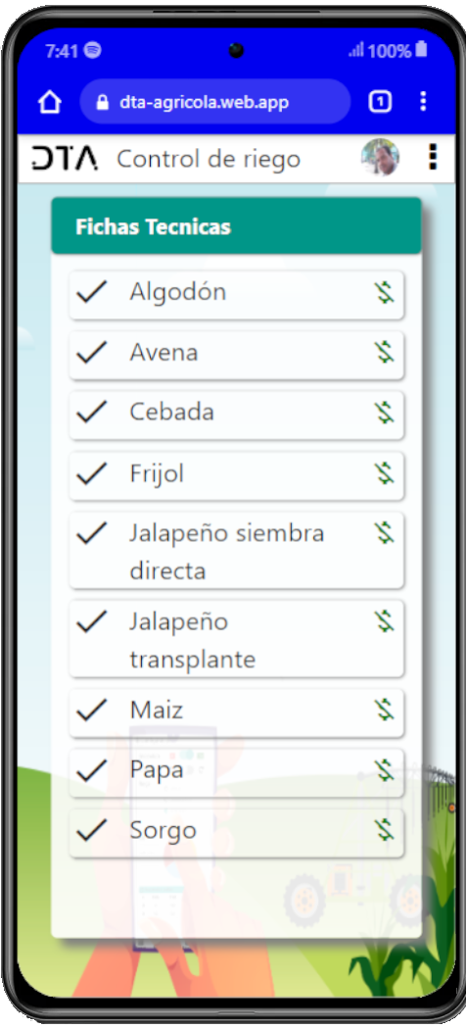
SISTEMAS DE MONITOREO Y CONTROL
Todas tus parcelas, sistemas de riego y bombeo en un solo lugar.
Monitorea y controla tus:
Sensores.
Sistemas estacionarios.
Sistemas de movimiento continuo.
Consulta las fichas técnicas de los cultivos.
Programa el riego de cada parcela.
Recibe alertas y notificaciones.
Gestiona tus usuarios.
Notes:
PivotControl: Control de pivotes.
PivotMonitor: Monitoreo de pivotes (versión Lite).
DripControl : Control de riego estacionario.
PumpControl: Control de bombas.

Slide 22
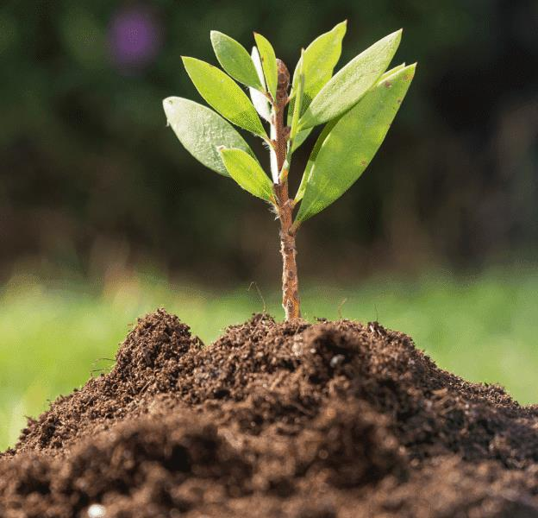
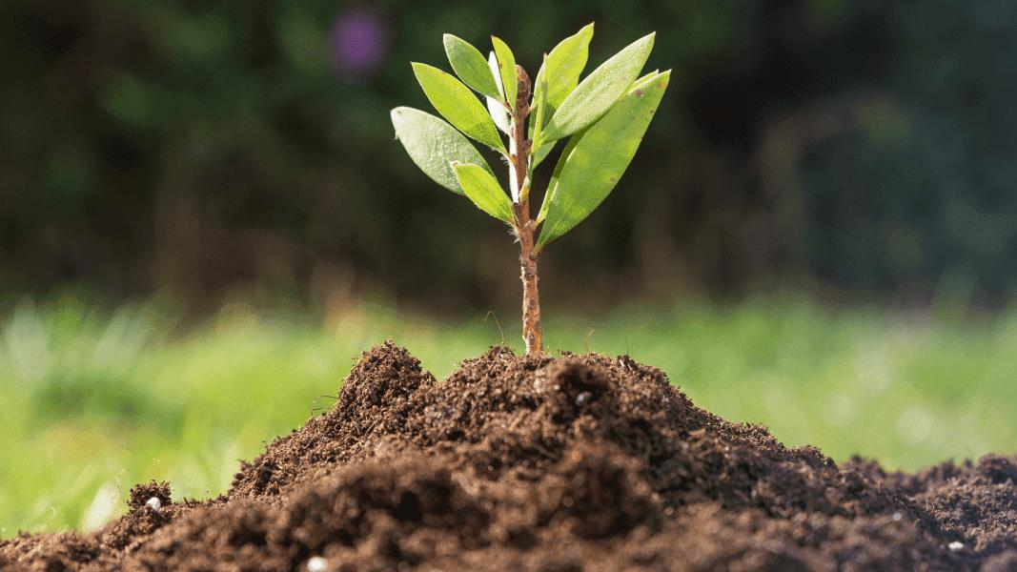
Conclusiones

Slide 23
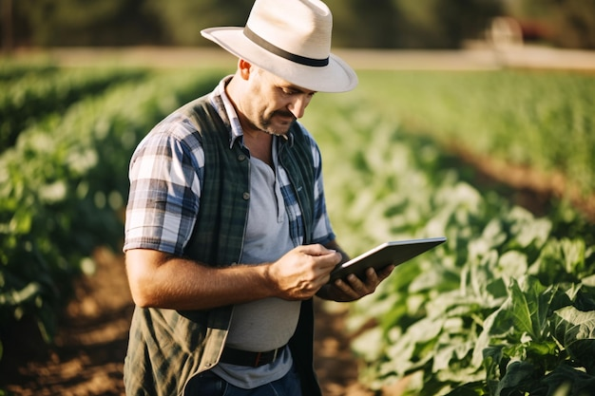



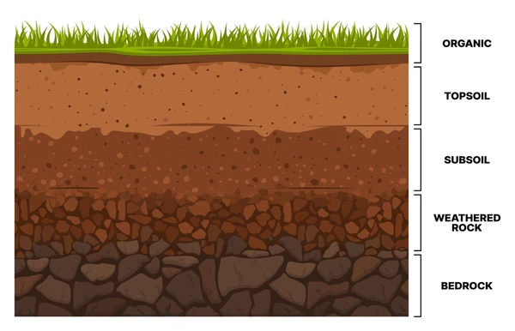


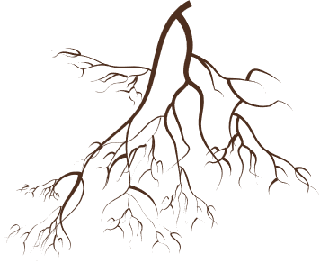
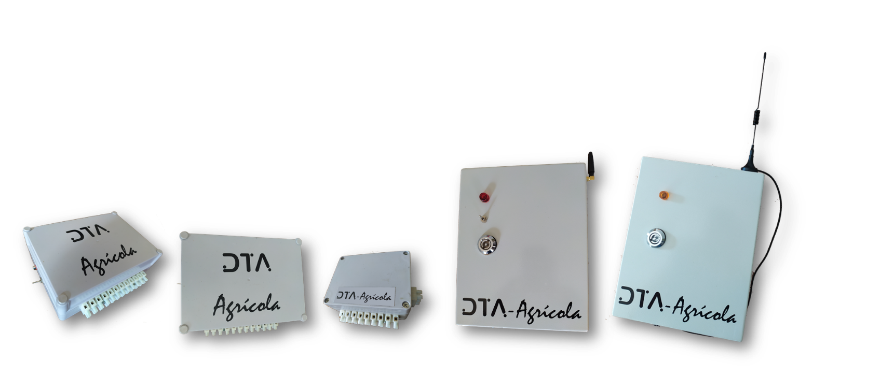
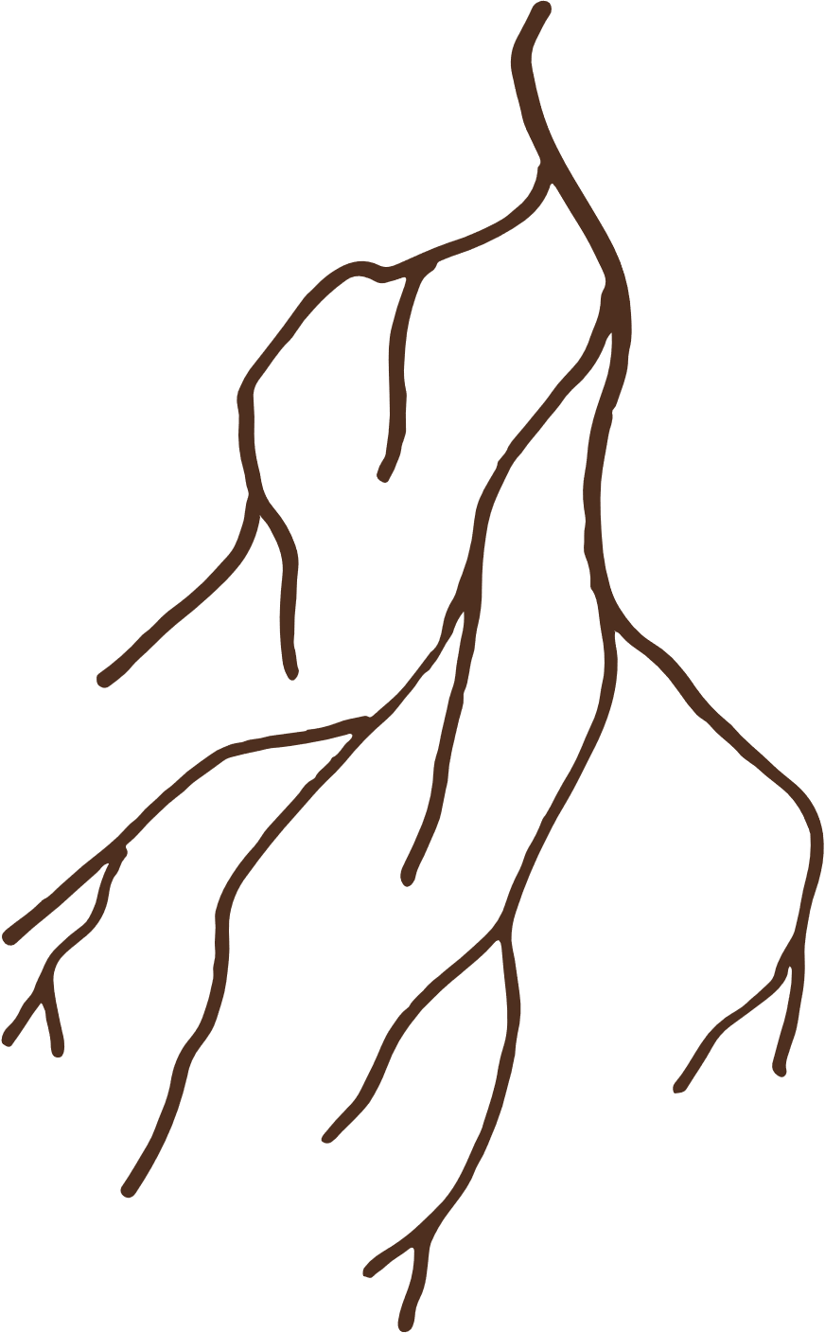

Selección del cultivo
Fecha de siembra
Ficha técnica del cultivo
Características del suelo
Plan de riego
Fase de crecimiento
Necesidades hídricas
Condiciones agroclimáticas
Realizar el riego
Monitoreo y control
Notes:
PivotControl: Control de pivotes.
PivotMonitor: Monitoreo de pivotes (versión Lite).
DripControl : Control de riego estacionario.
PumpControl: Control de bombas.

Slide 24



PRINCIPALES BENEFICIOS QUE BRINDAN NUESTRAS TECNOLOGÍAS
Garantizar el riego uniforme y eliminar la variabilidad, reduciendo el riesgo de estrés hídrico y mejorando la salud general de las plantas.
Lograr una respuesta rápida a cualquier fallo o problema físico del sistema y asegurar que los cultivos no sufran daños por falta o exceso de agua.
Reducir costos y minimizar el impacto ambiental, mantén segura tu producción incluso en condiciones de sequía o restricciones de agua.

Slide 25
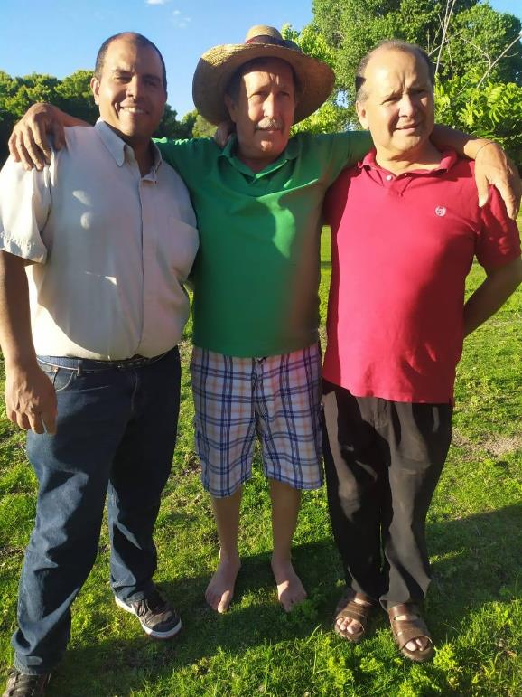









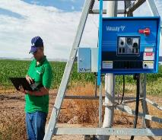
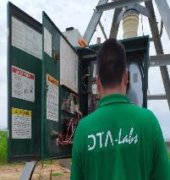
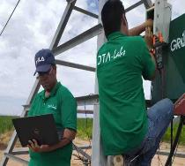
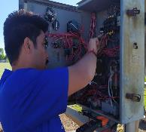
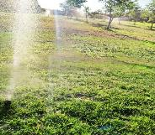
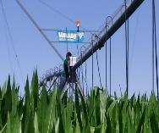
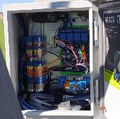
PRINCIPALES BENEFICIOS QUE BRINDAN NUESTRAS TECNOLOGÍAS
35%
30%
WATER SAVING
FERTILIZER SAVING
¡ Ahorro de agua !
1 año más de agua por cada 3 años de trabajo agrícola

Slide 26












https://dtaamerica.com/dta-agricola
contact@dtaamerica.com
https://www.facebook.com/dtaagricola
52 625 152 3176
https://dtaamerica.com/dta-agricola | dta.labs.contact@gmail.com | 625 152 3176 | 5a # 501, Cuauhtémoc, Chihuahua, México 31500
Notes:
GRACIAS!!!

